Slide 1


INNOVATIV
FÜHREN
IN KOMPLEXEN
MÄRKTEN
CAY VON FOURNIER
Notes:
Ich finde das: ALLES BLEIBT ANDERS ganz cool. Meinst das passt hier, als warte Folie?

Slide 2

Die Zeit der Chancen
Innovative Führung
Notes:
Selbst Smartphones werden wesentlich intelligenter – nicht mehr alles nur online -> noch schneller. Meine Erfahrungen mit Siri.

Slide 3
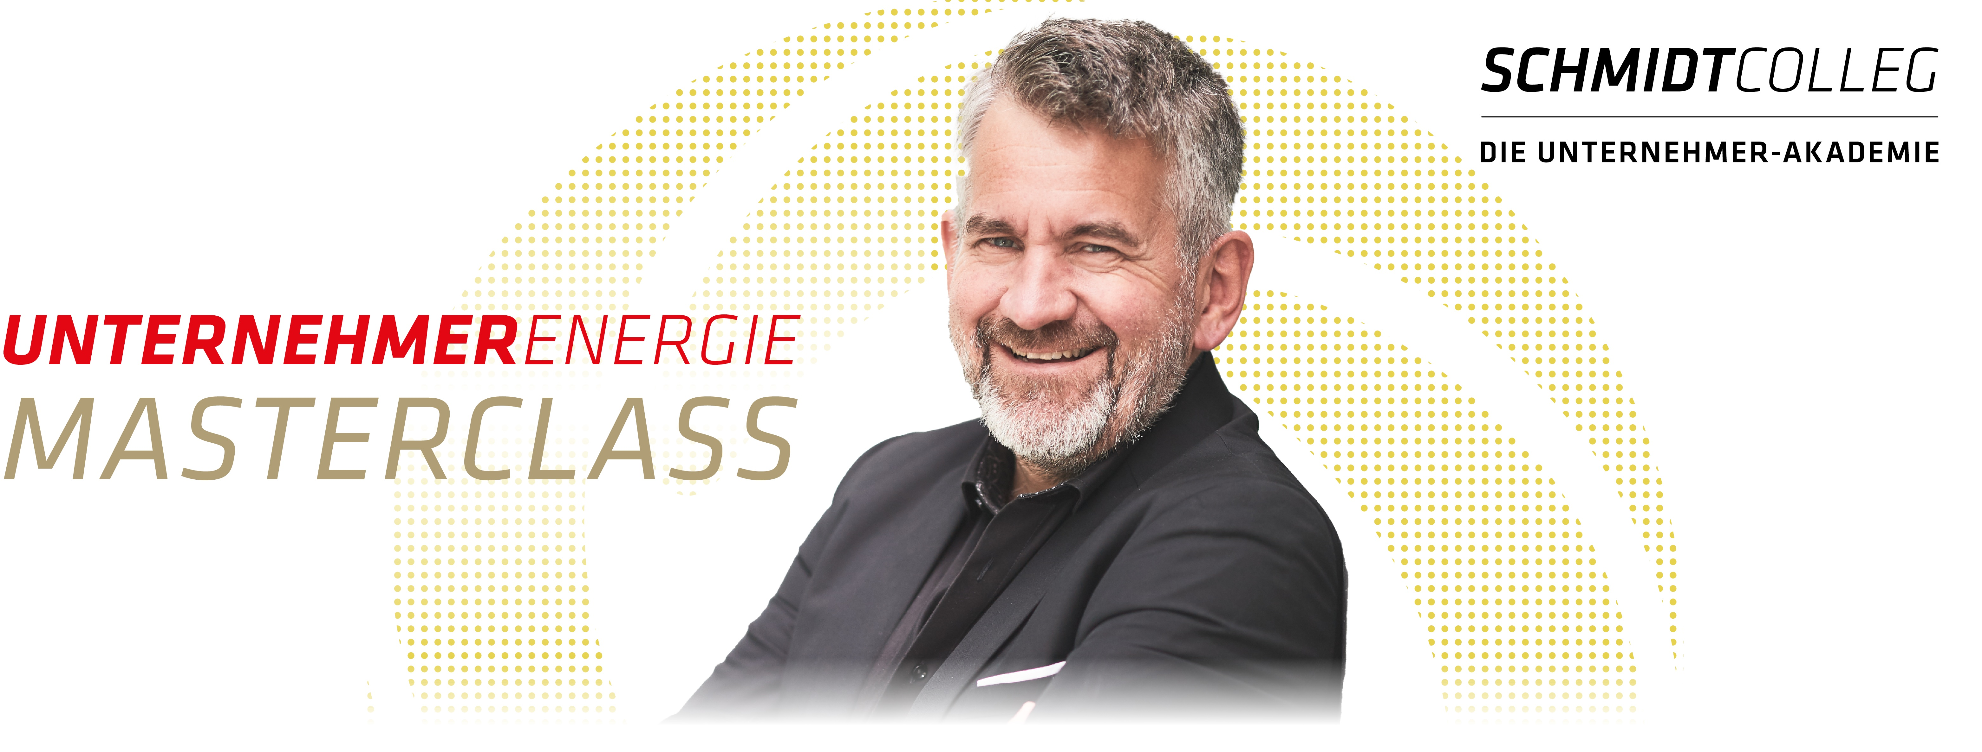
UnternehmerEnergie
- INSPIRATION -

Slide 4
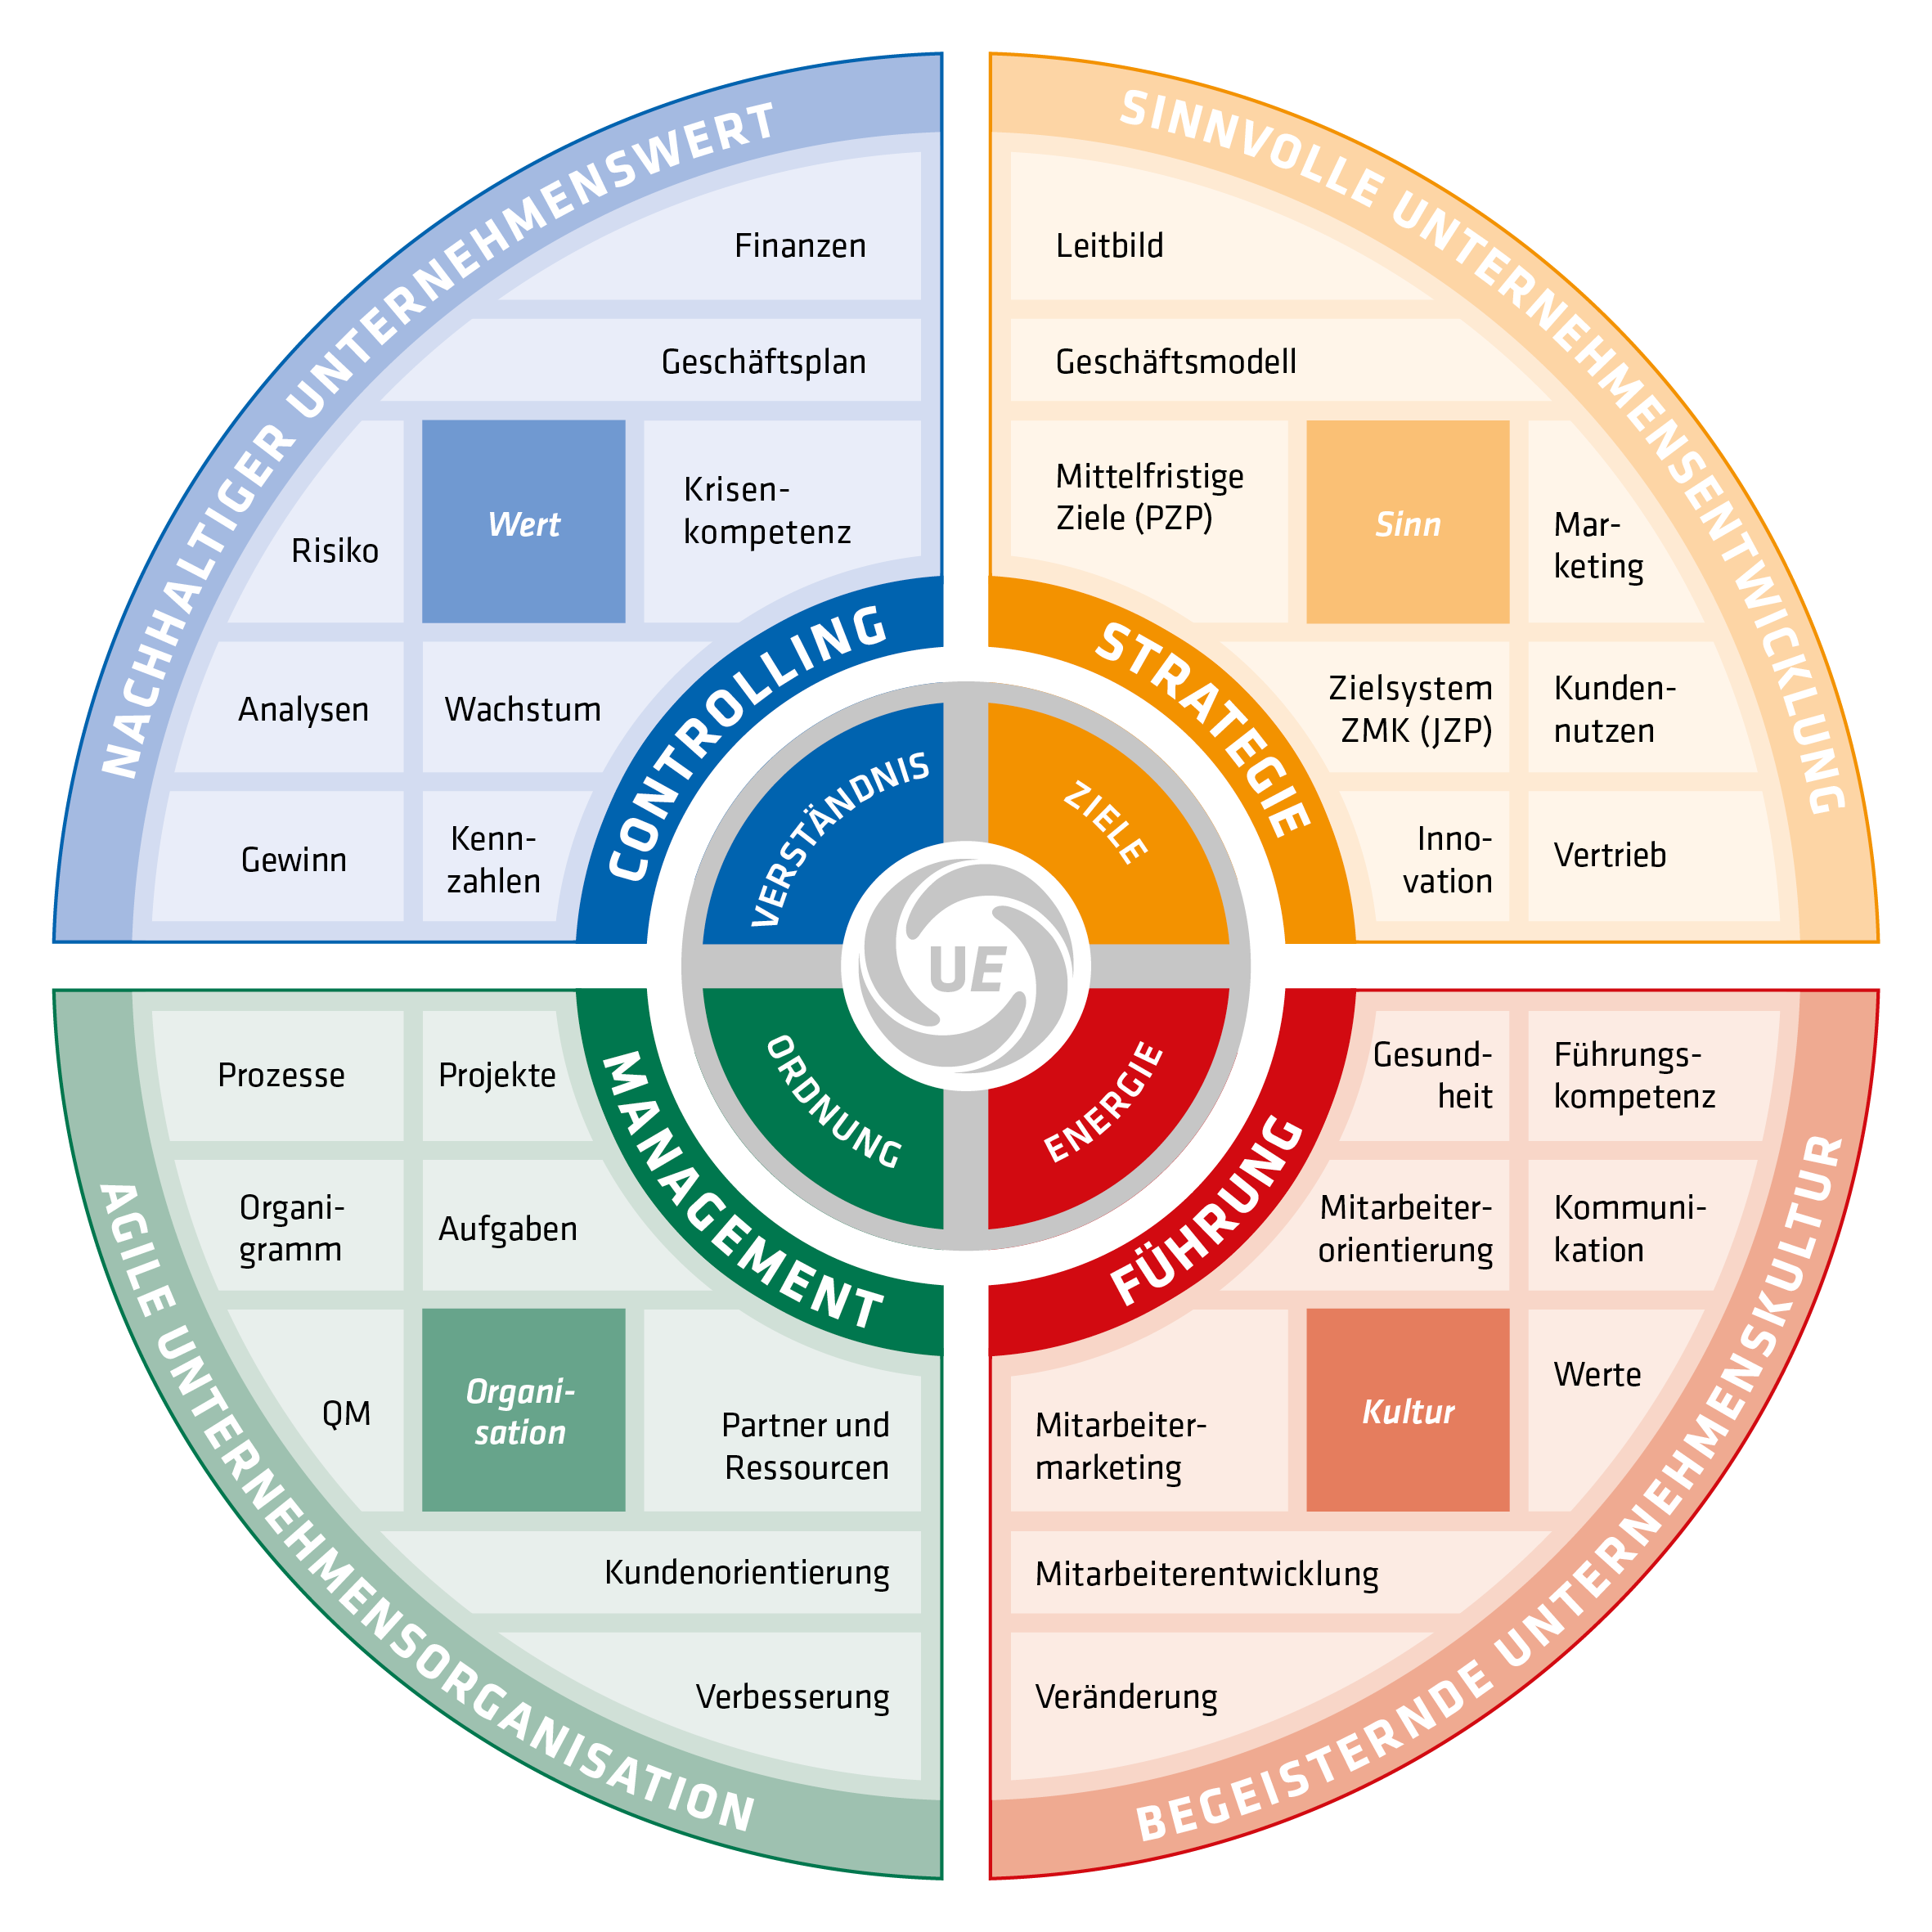
UNTERNEHMERENERGIE –
DAS ganzheitliche System für den Mittelstand.
praktisch
ganzheitlich
werteorientiert
profitabel
innovativ
strategisch
agil
modern

Slide 5

www.schmidtcolleg.de

Slide 6

oberer Modus
© Herrmann International Deutschland
logisch
intuitiv
rational
ganzheitlich
analytisch
einfallsreich
quantitativ
konzeptionell
linker Modus
rechter Modus
strukturiert
mitfühlend
kontrolliert
musikalisch
organisiert
mitteilsam
geplant
emotional
unterer Modus
Notes:
Das Herrmann Modell stellt die Denk- und Verhaltensweisen in vier Quadranten dar (A, B, C und D), die jeweils paarweise vier Modi ergeben: oberer und unterer Modus, links- und rechtshemisphärisch.
Das Modell wurde von Ned Herrmann entwickelt. Herrmann hat Physik und Kunst studiert und als Physiker und Manager der Führungskräfteentwicklung bei General Electric, USA, gearbeitet, bevor er Anfang der 80er Jahre seine eigene Firma gründete („Applied Creative Services“, heute „Herrmann International“).
Er ist neben seiner beruflichen Arbeit auch als Künstler hervorgetreten, zunächst als Sänger, später als Maler und Bildhauer. Seine Doppelbegabung (naturwissenschaftlich und künstlerisch) hat ihn dazu gebracht, über die Grundlagen menschlicher Kreativität nachzudenken - das Ergebnis ist das Herrmann Dominanz Modell mit seiner bedeutendsten Anwendung, dem H.D.I.
Die Farbzuordnung erfolgte zunächst intuitiv, kann aber begründet werden.
Hinweis: Die Einführung in das Modell erfolgt bei einer Gruppe am besten durch das „H.D.I.-Spiel“ - daraus ergibt sich die Zuordnung der Begriffe zu den Quadranten spielerisch und persönlich.

Slide 7

Gute Unternehmensführung bedeutet die Probleme der Kunden zu kennen und preiswert lösen zu können.
Cay von Fournier

Slide 8


Slide 9
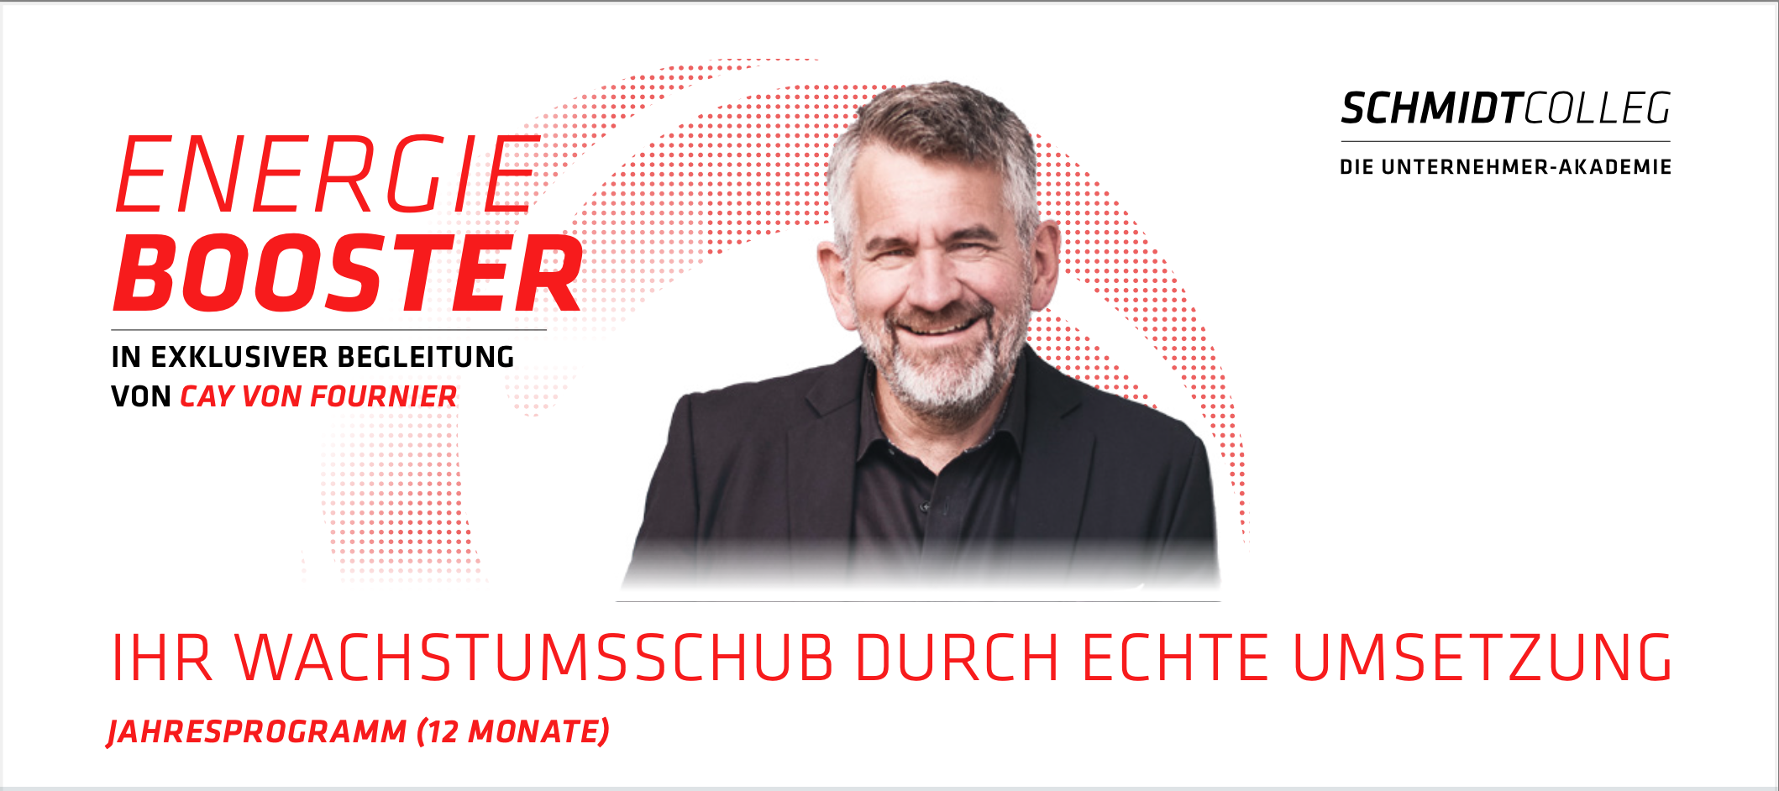
50
🇩🇪
25
🇪🇸
25
🇩🇪
100
MasterClass
- Community -
EnergieBooster
- Community -
200
UnternehmerEnergie
- Community -
1000

Slide 10
ZUKUNFTS-
FÄHIGKEIT
Trends, KI, Innovation
Welche Trends werden bis 2035 unsere Unternehmen prägen?
Welche Rolle wird KI im Mittelstand spielen?
Wie können wir besser und schneller Innovationen auf den Markt bringen?

Slide 11
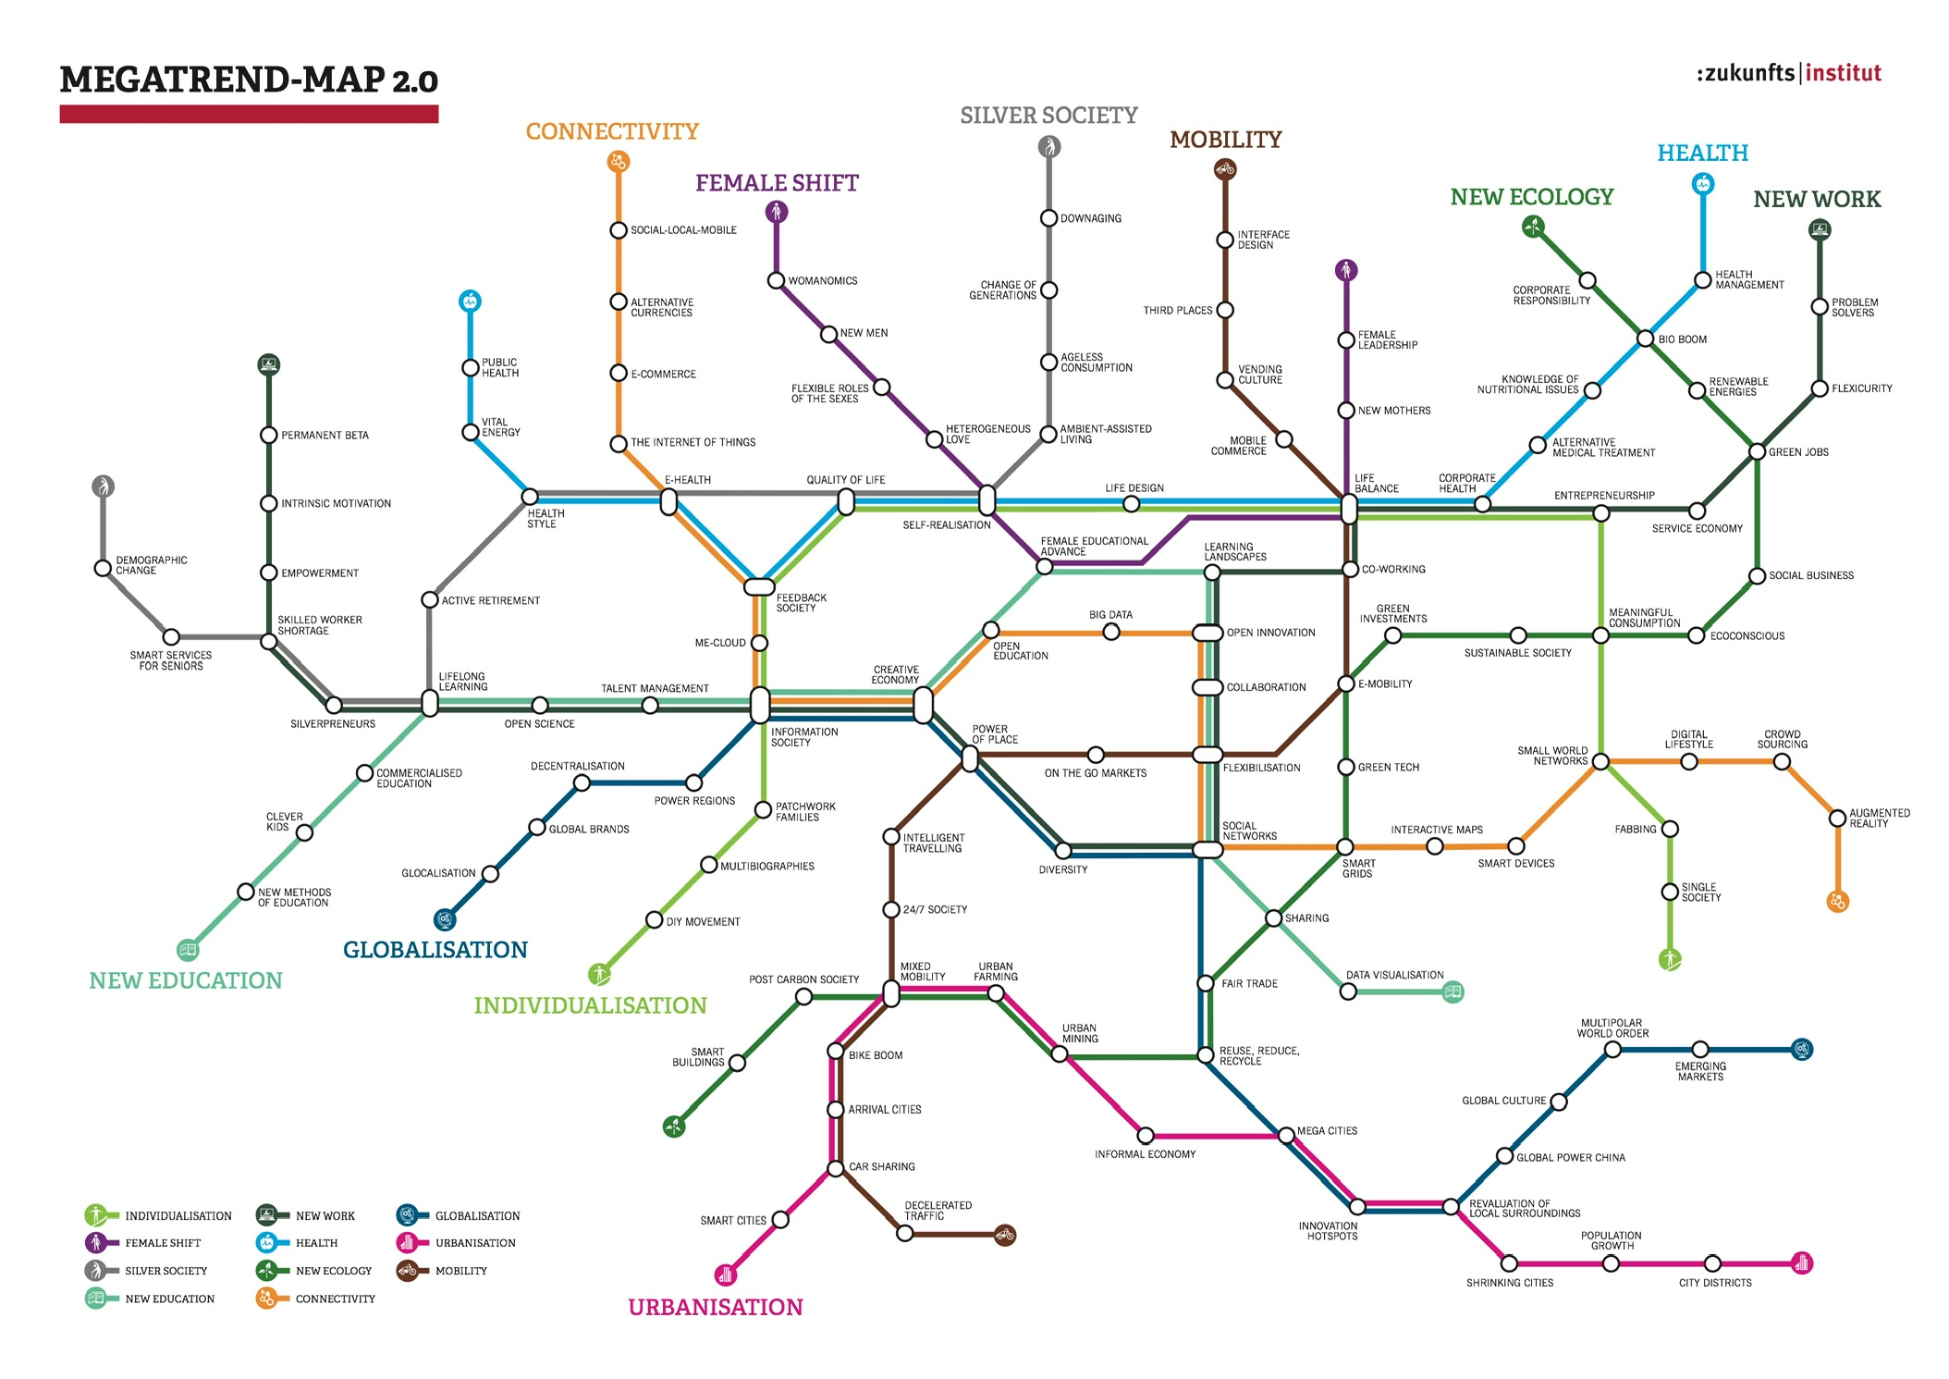
ZUKUNFTS-
FÄHIGKEIT
Trends, KI, Innovation

Slide 12
ZUKUNFTS-
FÄHIGKEIT
Quantum-technologie
Biotechnologie
Living Intelligence
Robotic
Infrastructure (6G)
Advanced Mobility
Energieeffizienz
Clean Energy
Space
KI
(Autonome KI)
Spartial Computing
(AR / VR)
Cybersecurity
New Social Media
IoT
Crypto
Demographie
Geopolitik (Krieg)
Anti-Demokratie
Migration
Post-Wachstum
Social Change
Urbanisierung
Mobilität
Klimawandel (CO2)
Nachfolge
Share Economy
Verschuldung
(Inflation)
Abhängigkeiten
China
Longevity
Psychische Belastung
Lebenslanges Lernen
Sinn
Empowerment
Individualisierung
Technologisch
Digital
Gesellschaft
Wirtschaft
Individuell

Slide 13
ZUKUNFTS-
FÄHIGKEIT
Quantum-technologie
Biotechnologie
Living Intelligence
Robotic
Infrastructure (6G)
Advanced Air Mobility
Energieeffizienz
Clean Energy
Space
KI
(Autonome KI)
Spartial Computing
(AR / VR)
Cybersecurity
New Social Media
IoT
Crypto
Demographie
Geopolitik (Krieg)
Anti-Demokratie
Migration
Post-Wachstum
Social Change
Urbanisierung
Mobilität
Klimawandel (CO2)
Nachfolge
Share Economy
Verschuldung
(Inflation)
Abhängigkeiten
China
Longevity
Psychische Belastung
Lebenslanges Lernen
Sinn
Empowerment
Individualisierung
Technologisch
Digital
Gesellschaft
Wirtschaft
Individuell

Slide 14

ÜBUNG (Trends)
Wie wir große Veränderungen bewirken
und Chancen nutzen.

Slide 15

„
Es ist keine Frage mehr, ob Sie sich verändern müssen, die einzige Frage ist,
ob Sie schnell genug sein werden!
„
Cay von Fournier

